Slide 1

ĐỒ ÁN 2
Thiết kế và xây dựng phần mềm quản lý
cửa hàng tạp hoá Cô Thảo
Họ tên: Nguyễn Đức Thắng
Mã SV: 10118510
Lớp: TK16.3
Người hướng dẫn: ThS. Nguyễn Vinh Quy

Slide 2
Thiết kế và xây dựng phần mềm quản lý cửa hàng tạp hoá Cô Thảo
Tổng quan về đồ án.
Cơ sở lý thuyết.
Phân tích và thiết kế hệ thống.
Triển khai ứng dụng.
Kết luận.

Slide 3
1. Tổng quan về đồ án.
Lý do chọn đề tài
Sự ra đời của máy tính và công nghệ thông tin đã làm thay đổi cuộc sống con người một cách mạnh mẽ, ứng dụng và tầm ảnh hưởng của nó tới đời sống của con người ngày càng nhiều và rõ rệt. Máy móc và trí tuệ nhân tạo có thể thay thế vai trò của con người trong nhiều lĩnh vực của cuộc sống, đặc biệt là trong việc lưu trữ, quản lý, trong các dịch vụ tra cứu, tìm kiếm, học tập và thậm chí cả sản xuất kinh doanh…
Nhằm giảm thao tác thủ công, mang lại tính chính xác và hiệu quả cao trong công tác quản lý kinh doanh. Với mục tiêu nêu trên và xuất phát từ những yêu cầu thực tế, trọng tâm của đề tài này sẽ đi sâu nghiên cứu và phát triển phần mềm “Quản lý cửa hàng tạp hoá Cô Thảo”

Slide 4
1. Tổng quan về đồ án.
Mục tiêu của đồ án
Đảm bảo giảm thiểu các thao tác thủ công, mang lại tính chính xác và hiệu quả cao trong công tác quản lý kinh doanh.
Nắm vững kiến thức cơ bản về lập trình C# Winform.
Phát triển ứng dụng phù hợp với yêu cầu thực tế hiện nay.

Slide 5
1. Tổng quan về đồ án.
Giới hạn và phạm vi
Đối tượng nghiên cứu
Tìm hiểu cách thức quản lý hàng hoá ở cửa hàng.
Tìm hiểu công cụ xây dựng, quản lý và sử dụng chương trình.
Phạm vi nghiên cứu
Khảo sát thực tế, thu thập tài liệu thông tin hàng hoá và cách thức quản lý nhập xuất hàng hoá.
Dựa vào công cụ hỗ trợ như: Microsoft Visual Studio, SQL Server… để xây dựng chương trình.

Slide 6
1. Tổng quan về đồ án.
Nội dung thực hiện
Quản lý thông tin hàng hoá.
Quản lý thông tin khách hàng.
Quản lý hóa đơn bán.
Tìm kiếm thông tin.
Thống kê, báo cáo doanh thu.

Slide 7
1. Tổng quan về đồ án.
Phương pháp tiếp cận
Thực hiện khảo sát trực tiếp đối cách thức quản lý ngay tại cửa hàng.
Áp dụng kiến thức đã học để thực hiện chương trình.
Sử dụng các tài liệu liên quan để hỗ trợ việc lập trình hệ thống.
Tham khảo ý kiến của giảng viên hướng dẫn.

Slide 8
2. Cơ sở lý thuyết
Mô hình quan hệ thực thể (Mô hình E-R)
Mục tiêu của mô hình E-R trong quá trình thiết kế cơ sở dữ liệu đó là phân tích dữ liệu, xác định các đơn vị thông tin cơ bản cần thiết của tổ chức, mô tả cấu trúc và mối liên hệ giữa chúng.
E-R là mô hình trung gian để chuyển những yêu cầu quản lý dữ liệu trong thế giới thực thành mô hình cơ sở dữ liệu quan hệ.Sử dụng các tài liệu liên quan để hỗ trợ việc lập trình hệ thống.

Slide 9
2. Cơ sở lý thuyết
Hệ quản trị SQL Server
SQL Server chính là một hệ quản trị dữ liệu quan hệ sử dụng câu lệnh SQL để trao đổi dữ liệu giữa máy cài SQL Server và máy Client. Một Relational Database Management System – RDBMS gồm có: databases, datase engine và các chương trình ứng dụng dùng để quản lý các bộ phận trong RDBMS và những dữ liệu khác.
SQL là viết tắt của Structured Query Language, là ngôn ngữ truy vấn mang tính cấu trúc.
SQL là ngôn ngữ cơ sở dữ liệu, được sử dụng để tạo, xóa trong cơ sở dữ liệu, lấy các hàng và sửa đổi các hàng,…

Slide 10
2. Cơ sở lý thuyết
Thiết kế giao diện và lập trình Winform
Microsoft Visual Studio: là một môi trường phát triển tích hợp (IDE) từ Microsoft. Nó được sử dụng để phát triển chương trình máy tính cho Microsoft Windows, cũng như các trang web, các ứng dụng web và các dịch vụ web.
Thiết lập các thuộc tính, phương thức, sự kiện.

Slide 11
2. Cơ sở lý thuyết
Kết nối tới CSDL
Mở kết nối tới CSDL:
Sử dụng phương thức Open() của đối tượng Connection để mở kết nối tới CSDL (trong ConnectionString – chuỗi kết nối tới CSDL). Sau khi gọi phương thức Open(), có thể xem xem đã kết nối thành công hay không thông qua thuộc tính State của Connection:
if(sqlCon.State == ConnectionState.Open)
MessageBox.Show(“Đã kết nối thành công tới CSDL”);
Đóng kết nối:
Sử dụng phương thức Close() của đối tượng Connection để đóng kết nối tới CSDL.

Slide 12
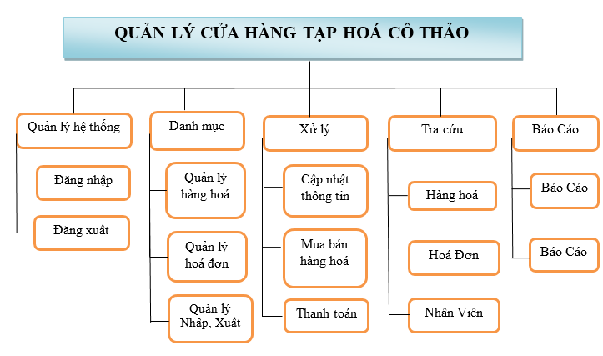
3. Phân tích và thiết kế hệ thống
Đặc tả yêu cầu phần mềm
Yếu tố thời gian nhanh, chính xác, rõ ràng.
Tổ chức dữ liệu: gọn, đầy đủ, dễ dàng cập nhật.
Hệ thống chương trình có tính mở, đáp ứng cho việc cập nhật và nâng cấp hệ thống về sau.

Slide 13
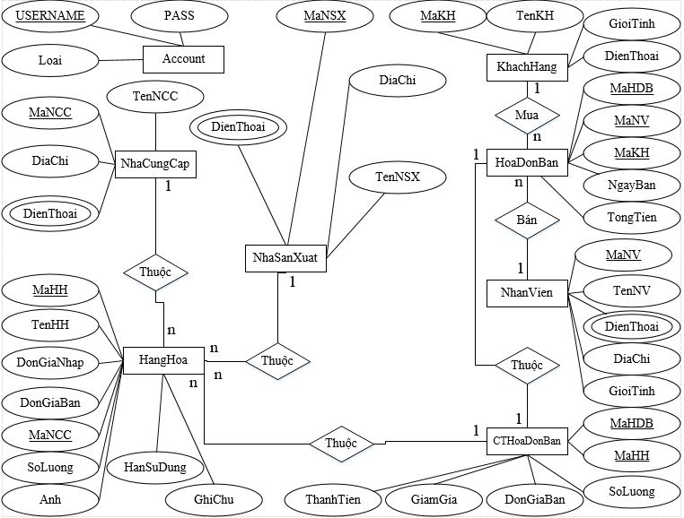
3. Phân tích và thiết kế hệ thống
Mô hình thực thể liên kết

Slide 14
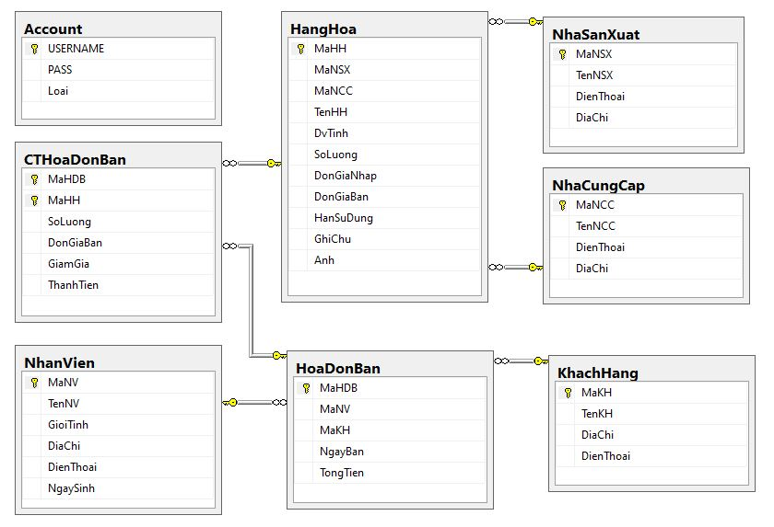
3. Phân tích và thiết kế hệ thống
Liên kết giữa các bảng

Slide 15

3. Phân tích và thiết kế hệ thống
Một số giao diện chương trình
Giao diện chính

Slide 16
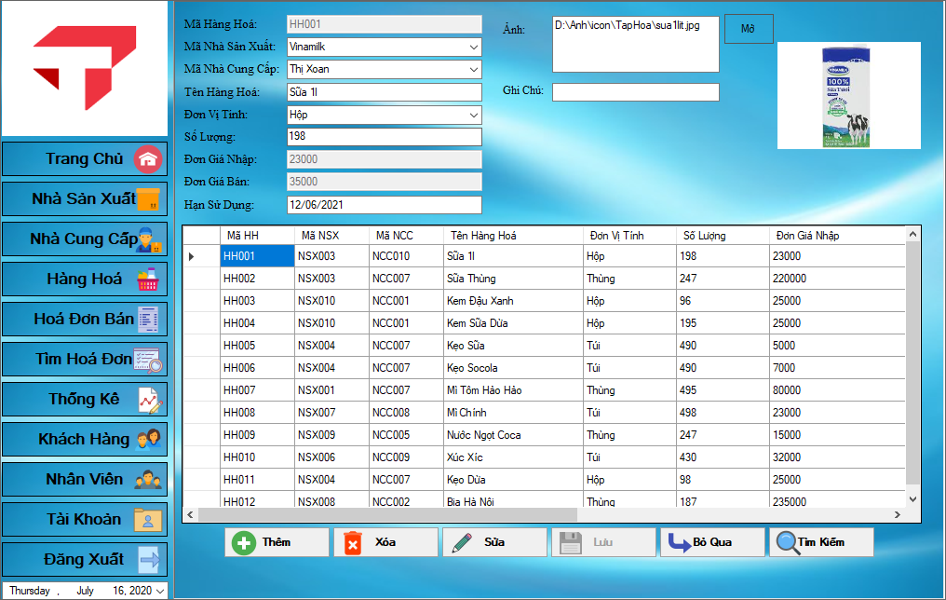
3. Phân tích và thiết kế hệ thống
Một số giao diện chương trình
Giao diện danh mục hàng hoá
UTEHY - Khoa CNTT - Bộ môn: KTMT

Slide 17
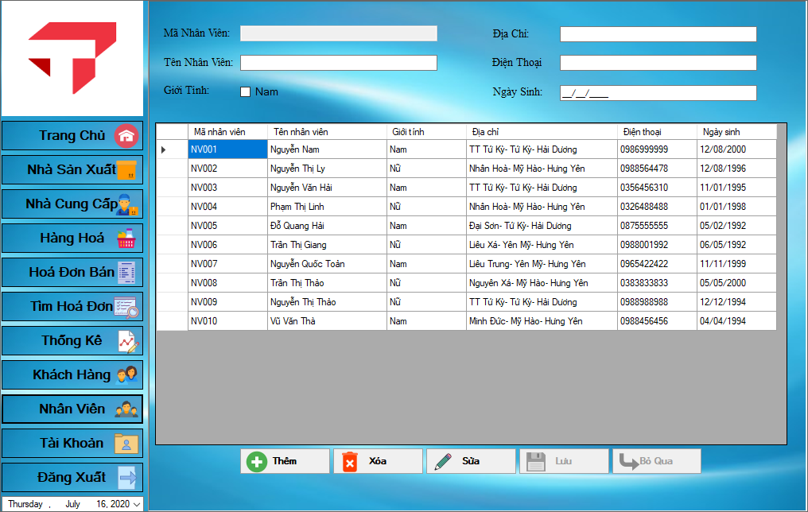
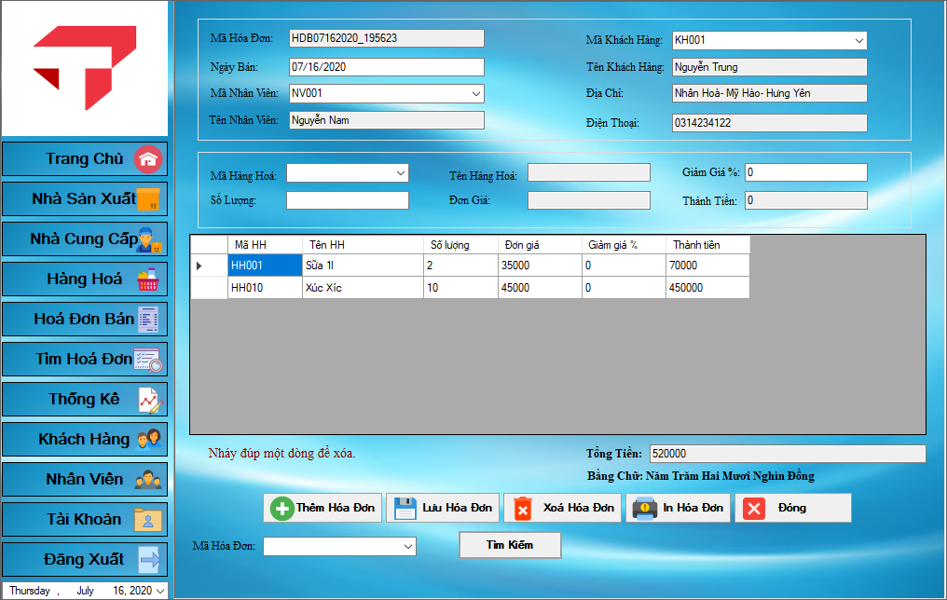
3. Phân tích và thiết kế hệ thống
Một số giao diện chương trình
Giao diện danh mục nhân viên
Giao diện hóa đơn bán

Slide 18
4. Triển khai ứng dụng
Kết nối CSDL ADO.NET
using System.Data;
using System.Data.SqlClient;
using System.Windows.Forms; // Sử dụng đối tượng MessageBox
public static SqlConnection Con;//Khai báo đối tượng kết nối
public static void Connect()
{
Con = new SqlConnection(); //Khởi tạo đối tượng
Con.ConnectionString = @"Data Source=.\sqlexpress;Initial Catalog=QLCHTapHoa;Integrated Security=True";
Con.Open();//Mở kết nối
//Kiểm tra kết nối
if (Con.State == ConnectionState.Open)
//MessageBox.Show("Kết nối thành công CSDL);
else
MessageBox.Show("Không thể kết nối đến cơ sở dữ liệu);
}
public static void Disconnect()
{
if (Con.State == ConnectionState.Open)
{
Con.Close(); //Đóng kết nối
Con.Dispose(); //Giải phóng tài nguyên
Con = null;
}
}

Slide 19
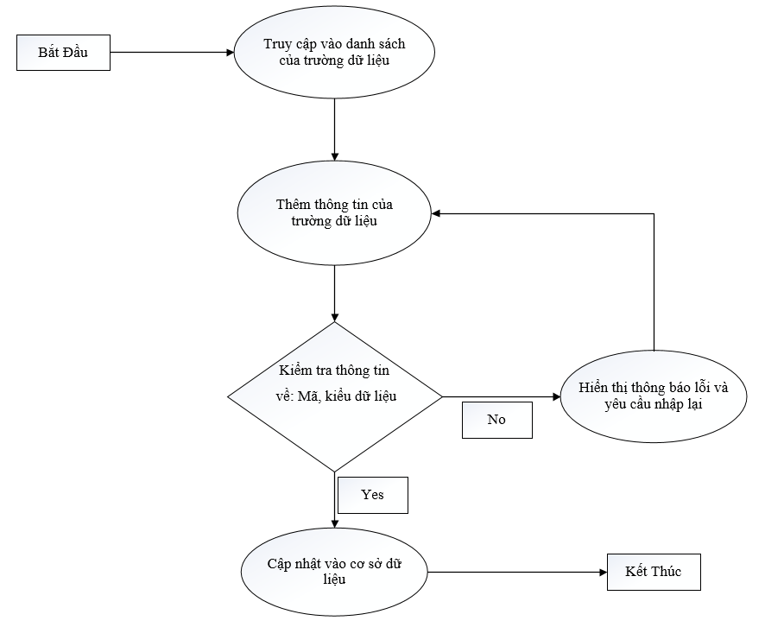
4. Triển khai ứng dụng
Chức năng Thêm mới

Slide 20
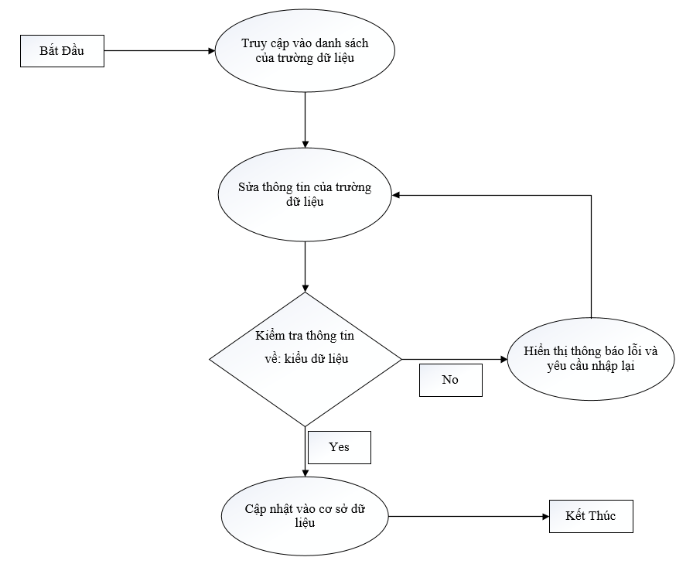
4. Triển khai ứng dụng
Chức năng Sửa thông tin

Slide 21
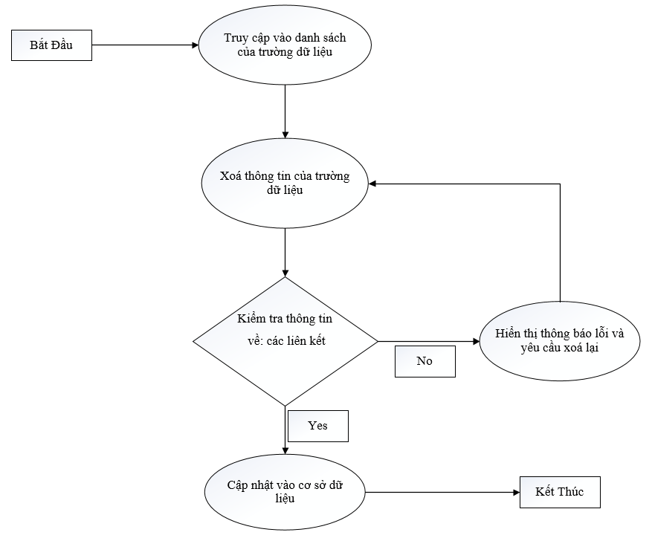
4. Triển khai ứng dụng
Chức năng Xóa thông tin

Slide 22
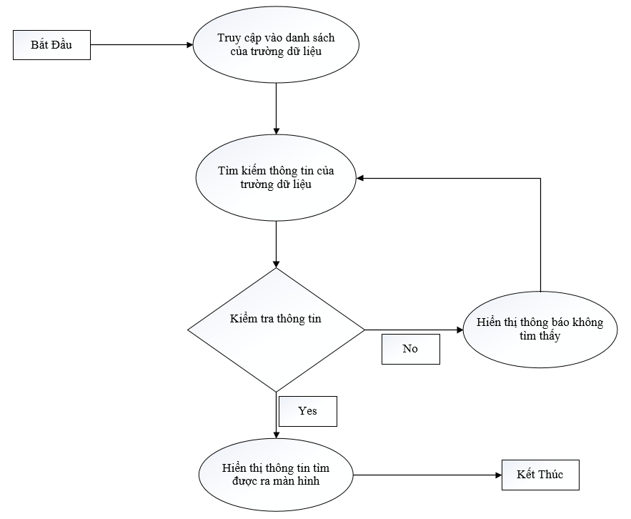
4. Triển khai ứng dụng
Chức năng Tìm kiếm thông tin

Slide 23
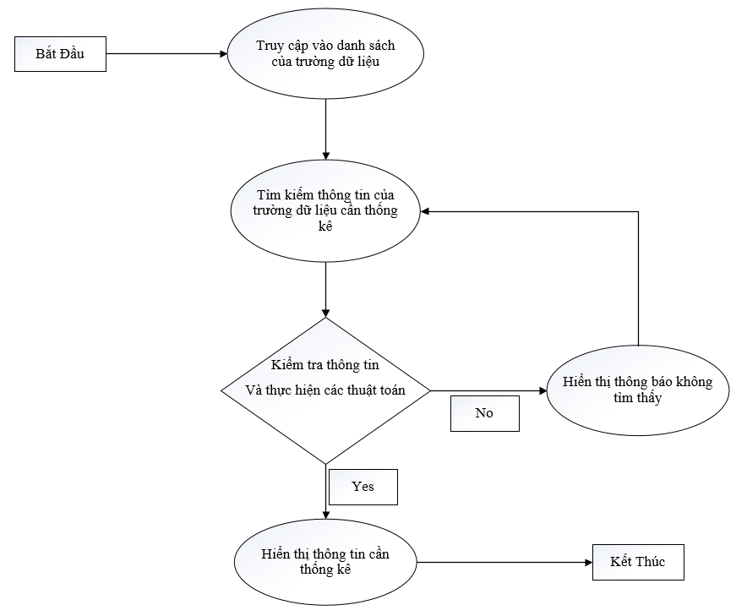
4. Triển khai ứng dụng
Chức năng Thống kê thông tin

Slide 24
5. Kết luận
Trước hết có thể thấy đồ án 2 đã giải quyết được những vấn đề cơ bản của một phần mềm quản lý cửa hàng bán máy tính.
Thực hiện đầy đủ các chức năng quản lý (thêm, sửa, xoá), thống kê và tìm kiếm.
Có thể áp dụng được cho việc quản lý một hệ thống trên thực tế.

